Slide 1
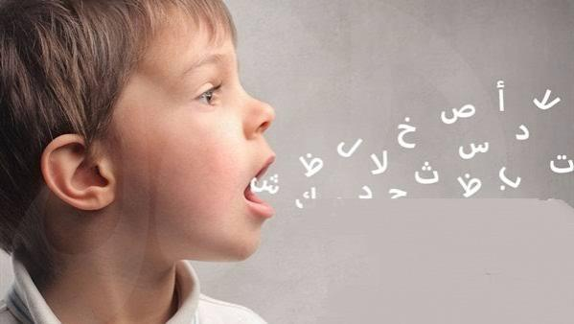
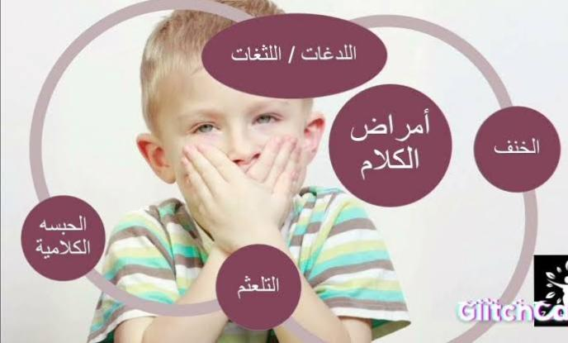
الجمهورية الجزائرية الديمقراطية الشعبية وزارة التعليم العالي والبحث العلمي جامعة محمد لمين دباغين سطيف-2- كلية: الأداب و اللغات الفوج: 1
أمراض الكلام من خلال اللغة والتحليل النفسي حسب مصطفى فهمي في كتابه "أمراض الكلام"
تحت اشراف
د. مصباح
من إعداد
-أماني قلاتي
-ذكرى العايب

Slide 2
مقدمة: يعتبر موضوع أمراض الكلام من أكثر المواضيع التي لاقت اهتماما من قبل العديد الباحثين اللغويين وغيرهم منذ القدم إلى يومنا هذا ، حيث تمثل مشكلات خطيرة يعاني منها المربون سواء في المنزل أو المؤسسة التربوية ، فهي تؤثر سلبا على التحصيل المعرفي للطفل وخاصة اللغوي ،ومنه يمكن أن نقول أن أمراض الكلام ناجمة عن مجموعة من لاضطرابات التي تحدث نتيجة خلل في الدماغ ،ونتيجة خلل وعدم القدرة على السمع أو الكتابة و أسباب أخرى، كما انها تتعدد و تنوع ولكل نوع علاج مناسب.

Slide 3
1. مفهوم الكلام:
اصطلاحا: مجموع ما يقوله الأفراد ويشمل أنساقا فردية خاضعة لإرادة المتكلمين وأفعالا فونولوجية إرادية.
لغة: معجم مقاييس اللغة لابن فارس الكَلَمَ الكاف واللام والميم اصلان احدهما يدل على نطق مفهم، والاخر على جراح، فالأول الكلام تقول: كلمتها كلمه تكليمًا وهو كليمي اذا كلمته او كلمك، ثم يتسعون فيسمون اللفظة الواحدة المفهمة كلمة والقصة كلمة والقصيدة بطولها كلمة ويجمعون الكلم على مواضعه.

Slide 4
2.مفهوم أمراض الكلام اضطرابات تصيب الجهاز الكلامي لدى الانسان والطفل خصوصا وتؤدي الى صعوبة وعدم قدرة الفرد او الطفل على الكلام بطريقة مقبولة من المحيطين به فتجعل الطفل بحاجه الى برامج علاجية او تربوية خاصة.

Slide 5
عسر الكلام: اضطراب يحدث في المراكز العصبية التي تصيب الدماغ
أسباب أمراض الكلام
إصابات المخ: تتمثل في التداخل الكبير بين الحروف الساكنة والمتحركة.
1.اسباب عضوية ذات مصدر عصبي
إصابات النخاع المستطيلة: الأعصاب المتصلة بالنخاع تتحكم في توجيه الاعصاب المستعملة في الكلام، فينتج عنها صعوبة في اخراج الكلام وعدم وضوحه

Slide 6
عدم تطابق الفكين: عدم انتظام الاسنان يؤثر على عدم تطابق الفكين فيؤدي الى صعوبة اضطراب في الكلام.
كبر حجم اللسان: قد يكون كبيرا ومتشققا وهذه الحالة نجدها بكثره عند اطفال متلازمه داون مما يؤثر على نطق الكلمات واخراج الأصوات.
أسباب عضوية ذات مصدر محيطي
التصاق اللسان الجزئي: المصاب بربطه اللسان يجد صعوبة في تقديم لسانه مما يولد لديه صعوبة في نطق الاصوات.
الشفة الارنبية وشق الحنك: سبب اصابه الطفل بذلك راجع الى ان الجنين في تكوينه تنتجه أنسجة الشفاه والفك والجزء الداخلي من الفم في نموها للداخل من كلا الجانبية حتى يلتحم فيؤدي ذلك الى صعوبة في النطق.
ضعف السمع: اي عيب يلحق الاذنين كالتهابها او تشوهها يؤثر على نطق الطفل والفرد

Slide 7
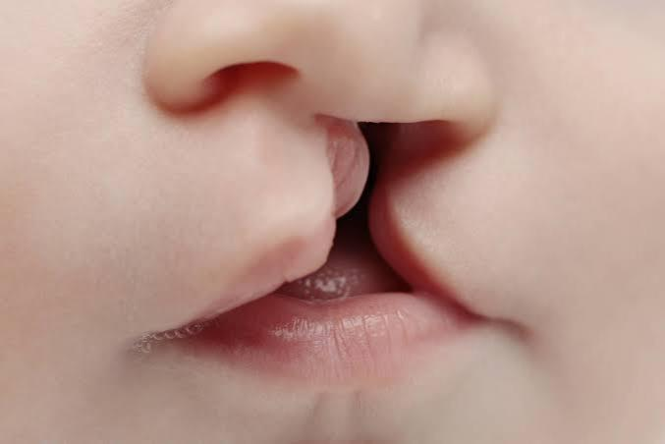
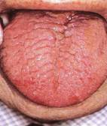
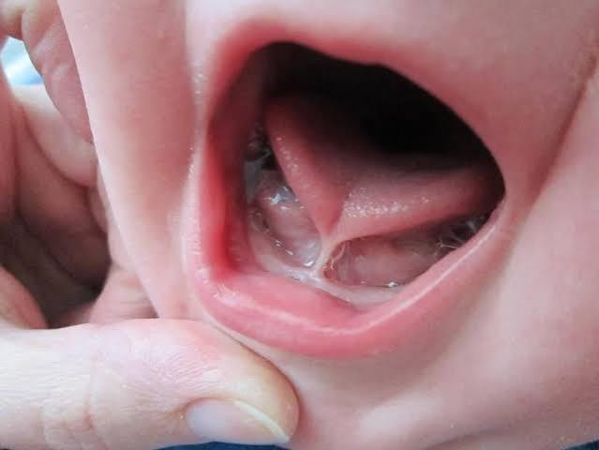

Slide 8
من أبرز المشكلات النفسية: -شعور الطفل بالقلق والخوف أو المعاناة من الصراع لاشعوري ناتج عن التربية الخاطئة أو سوء البيئة المحيطة به. -الصدمات الانفعالية الشديدة. - رغبة الطفل في جذب انتباه أفراد العائلة. -شعور الطفل بالخيبة والحرمان
أسباب نفسية
أسباب نفسية و اجتماعية:
الجو الأسري وما به من خلافات ومشاحنات بين الوالدين وأسلوب تعاملهم مع أطفالهم من قسوة أو إهمال، أو عناية وغيرها هي من الأساليب التي يمكن ان تسبب أمراض الكلام لدى الاطفال.
التقليد والمحاكاة: يعد التقليد أحد العوامل المسيئة لأمراض الكلام، وكثيرا ما يحدث نتيجة للمناغاة ومحاكاة نطق الطفل في سنوات عمره الأولى، مما يرسخ في الذهن أن مايسمعه من الكبار هوا النطق الصحيح للصوت اللغوي
أسباب اجتماعية

Slide 9
الحركية: احتباس في الكلام أي وجود خلل في القسم الخارجي من التلفيف الجبهي الثالث الذي يوجد في المخ القريب من مركز الحركة الخاص بجهاز النطق.
1.الحبسةالافازيا
العيوب التي تتصل فقد القدرة على التعبير بالكلام أو الكتابة أو عدم القدرة على فهم معنى الكلمات المنطوق بها، أو إيجاد الأسماء لبعض الأشياء والمرئيات أو مراعاة القواعد النحوية التي تستعمل في الحديث و الكتابة
الحسية: اي خلل يصيب الفص الصدغي من الدماغ يؤدي الى ائتلاف الخلايا التي تساعد على تكوين الصورة السمعية للكلمات وعرفت من قبل العلماء بالعمى السمعي وهو نوع من الأفازيا لحسية يفقد القدرة على تمييز الاصوات المسموعة
أنواع أمراض الكلام
النسيانيية: عجز المصاب في تسميه الاشياء الموجودة في واقع الخبرة الحسية.
الكتابة: فقدان القدرة على التعبير بالكتابة، وتكون هذه الحالة المصحوبة عاده بالشلل في الذراع اليمنى ورغم سلامه الذراع اليسرى فان المصاب بهذا العائق يتعذر عليه ان يكتب بها.
الكلية: احتباس في اخراج الكلام واضطراب في مقدرته على فهم مدلول الكلمات المنطوقة او المكتوبة الحبسة الحسيه.

Slide 10
إبدال حرف السين تاء: يرجع سببها في بروز طرف اللسان خارج الفم
2.التأتأة: تدعى ايضا لكنة حرف السين اكثر العيوب انتشارا بين الاطفال ما بين السنه الخامسة والسابع اي في مرحله ابدال الاسنان. لها اسباب عديده من بينها عدم انتظام الاسنان ،عامل وظيفي يتمثل في تقليد الأسري، وعامل نفساني.
إبدال السين شينا:
يرجع إلى تيار الهواء الذي يمر في تجويف في ضيق بين اللسان وسقف الخلق في حالة نطق حرف السين
إبدال السين إما ثاء او دال: ويطلق عليها اسم الابدال السيني
مثل سمير، يصبح ثمير.

Slide 11
التشنج الاهتزازي : تكرار الحروف والمقاطع الصوتية واعادتها بصوره عضويه لا ارادية ويظهر في بداية الكلام او اول حرف من الكلمة.
3.التعلثم: عدم القدرة على الطلاقة اللفظية، فهو تكرار غير ارادي للصوت او المقطع والكلمة.
التلعثم التشنجي: يتوقف المصاب بشكل لا ارادي ويؤدي الى حبسة في الكلام وقد تقصر او تطول، ويظهر التوقف واضحا عند البدء في الإجابة عن بعض الاستفسارات.

Slide 12
اللثغة مركزية:
يقلب صوتين السين، صادق الى ثاء.
4: عيب من عيوب الاضطرابات الكلام وتنتشر بشكل كبير بين الاطفال خاصه حيث يتم استبدال حرف بحرف اخر مشابه له. كإبدال السين بحرف التاء وغيرها.
اللثغة الجانبية:
تشويه الأصوات إخراج الهواء من إحدى جانبي اللسان أوكليهما.

Slide 13
الخنق المفتوح:
يقع العيب في كفاءه الصمام الهوائي البلعومي مؤديا الى اضطراب في خروج الاصوات الفمية برنين انفي.
5.الخمخمة او الخنف: صعوبة احداث جميع الاصوات الكلامية المتحركة منها والساكنة فيما عدا حرفي الميم والنون، فيخرجها بطريقه مشوهه غير مألوفة الحروف في المتحركة فيها غنة اما الساكنة تأخذ اشكالا متباينة مثل الشخير او الابدال.
الخنق المزدوج:
يحدث نتيجة وجود مسببات لكلا النوعين.
الخنق النطقي:
لا ترن الاصوات الأنفية كما هو مفروض في التجويف الانفي وملحقاته.

Slide 14
العلاج النفسي.
علاج أمراض الكلام
العلاج الكلامي
العلاج الفيسيولوجي الجراحي
العلاج الطبي

Slide 15
نظرية التحليل النفسي سيغموند فرويد : تلخص الفكرة الرئيسية في أن الأشخاص قد يعانون من مشكلات في الكلام نتيجة لتحميل العقل الباطن لصراعات أو رغبات مكبوتة أو مكافآت لا يتم التعبير عنها بطريقة واعية. فرويد اعتقد أن العديد من الاضطرابات النفسية والجسدية، بما في ذلك اضطرابات اللغة والكلام، ناتجة عن القمع أو التوتر الناتج عن رغبات أو تجارب قديمة يتم تجنبها أو كبتها. وبشكل عام، وفقًا للتحليل النفسي، يشمل علاج هذه الاضطرابات الوصول إلى اللاوعي، وفهم أسباب هذه الصراعات المكبوتة من خلال تقنيات مثل التحليل بالتحدث، حيث يعبر المريض عن أفكاره ومشاعره بحرية حتى يتمكن من معالجة المسببات النفسية الكامنة وراء المرض.

Slide 16
نظرية التحليل النفسي الاجتماعي: نظرية التحليل النفسي الاجتماعي هي توجيه يدمج بين أفكار فرويد عن التحليل النفسي مع التركيز على العوامل الاجتماعية والثقافية في تشكيل الشخصية والسلوك. تعتمد هذه النظرية على أن الأفراد يتأثرون ليس فقط بالعوامل النفسية الداخلية (مثل الرغبات المكبوتة) ولكن أيضًا بالتفاعلات الاجتماعية والبيئة التي ينشأون فيها. من أبرز المفكرين الذين طوروا هذه النظرية هو إريك إريكسون، الذي قدم مفهوماً عن التطور النفسي الاجتماعي. وفقًا لإريكسون، يتطور الإنسان عبر مراحل حياتية مختلفة، حيث يواجه في كل مرحلة تحديات اجتماعية ونفسية يجب عليه حلها لكي ينمو بشكل سليم. وكل مرحلة ترتبط بتحديات محددة قد تؤدي إلى مشكلات إذا لم يتم التعامل معها بشكل صحيح. على عكس فرويد الذي ركز على التأثيرات البيولوجية واللاوعي، ركز التحليل النفسي الاجتماعي على كيفية تأثير المجتمع، العلاقات الأسرية، والتفاعلات الاجتماعية على تطور الأفراد. الشخصية تُبنى في تفاعل مستمر مع البيئة الاجتماعية، وتركز هذه النظرية على أهمية الحب، والقبول الاجتماعي، والانتماء في تشكيل الهوية.

Slide 17
نظرية التحليل النفسي العصبي: هي محاولة لفهم أسباب الاضطرابات اللغوية والكلامية من منظور نفسي وعصبي، حيث تدمج بين الجوانب العصبية والذهنية. بحسب هذه النظرية، فإن الاضطرابات في الكلام (مثل التأتأة أو صعوبة التعبير) قد تكون نتيجة لتفاعل معقد بين مشاكل عصبية (مشكلة في الجهاز العصبي) وعوامل نفسية (مثل الصراعات الداخلية أو القلق). وفقًا لهذا التوجه، يُعتقد أن اضطرابات الكلام قد تحدث بسبب: 1. عوامل عصبية: خلل في بنية أو وظيفة الجهاز العصبي، مثل تلف في الدماغ أو الأعصاب المسؤولة عن الحركة أو الصوت. 2. عوامل نفسية: مشاعر مكبوتة أو صراعات داخلية في العقل اللاواعي تؤثر على القدرة على التعبير بشكل طبيعي. قد يكون هناك قلق، توتر، أو تجارب مؤلمة مرتبطة بمواقف معينة، مما يؤدي إلى اضطرابات في الكلام. تُعتبر هذه الاضطرابات نتيجة لتفاعل بين جوانب الجهاز العصبي الذي يتحكم في الحركة والإشارة الصوتية، واللاوعي الذي قد يُحفز مشاعر أو توترات تُعيق الأداء الطبيعي للكلام.

Slide 18
خاتمة: وفي الاخير توصلنا الى أن أمراض الكلام حسب مصطفى فهمي هي كل اضطراب حدث في الكلام يؤدي إلى تغيرات في النطق والصوت والإيقاع ويظهر الكلام في هذه الحالة مرتعش وغير متسق، ويحتاج إلى مزيد من الجهد لإخراج الأصوات حيث تخرج مقاطع صوتية مفككة وغير منتظمة في وقت خروجها. ومنه نستنج جملة من النتائج نذكرها كالاتي: 1. تختلف تسمية أمراض الكلام فهناك من يسميها اضطرابات الكلام والبعض الاخر العيوب الكلامية وغيرها من التسميات. 2- تعددت التعريفات اضطرابات النطق والكلام الى ان معظمها يصب في قالب واحد وهي انها مجموعه من الصعوبات والعراقيل التي تعترض عمليتي النطق والكلام وتحدث بسبب وجود خلل ما سواء كان في اعضاء النطق الكلام. 3- تأخذ اضطرابات النطق اشكالا متعددة فقد تأتي في هيئة ابدال ، حذف ، اضافة، تحريف كما تأخذ 4-اضطرابات الكلام هي الاخرى عده اشكال من بينها الحبسة، التلعثم، السرعة الزائدة في الكلام . اضطرابات الكلام ليست نتيجة خلل عضوي أو المحيطة بهم، فإما أن تكون نتيجة عوامل نفسية أو اجتماعية أو فيزيولوجية. 5. رغم تعدد أنواع اضطرابات الكلام واختلافها إلا أن كلها تحدث خللا في عملية التواصل بين الأفراد فتأثر على طريقة كلامه وإنتاجه لأصوات. 6. هناك أشكال وطرق عديدة لمعالجة اضطراب الكلام حيث أن الهدف الأساسي لكل منها هو مساعدة كل من يعاني بهذه الاضطرابات أو لما لا التقليل من حدتها.

Slide 19
فان وفقنا فمن الله واجتهادنا
وإن قصرنا قمنا ومن الشيطان

